Slide 1
自 然 科 学 基 础
2020春导学方案
制作人：乔少华

Slide 2
ONE
如何登录平台学习
TWO
课程考核方式及学习方法
CONTENTS
THREE
完成形考任务方法
FOUR
论坛发贴方法及要求
FIVE
导学教师联系方式

Slide 3
ONE
如何登录学习平台

Slide 4
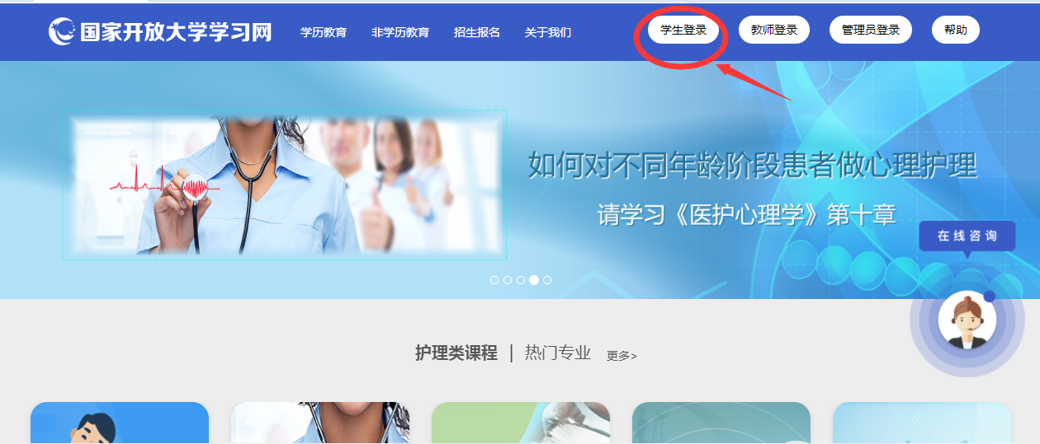
第一步：先打开国家开放大学学习平台，点击学生登录。

Slide 5
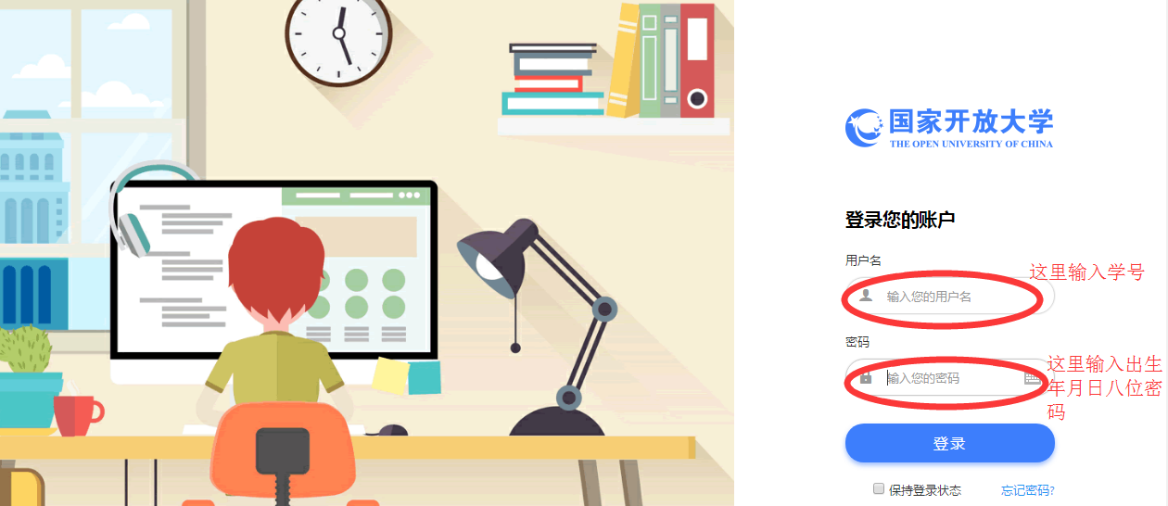
第二步：请输入用户名（学号），密码（出生年月日八位）

Slide 6
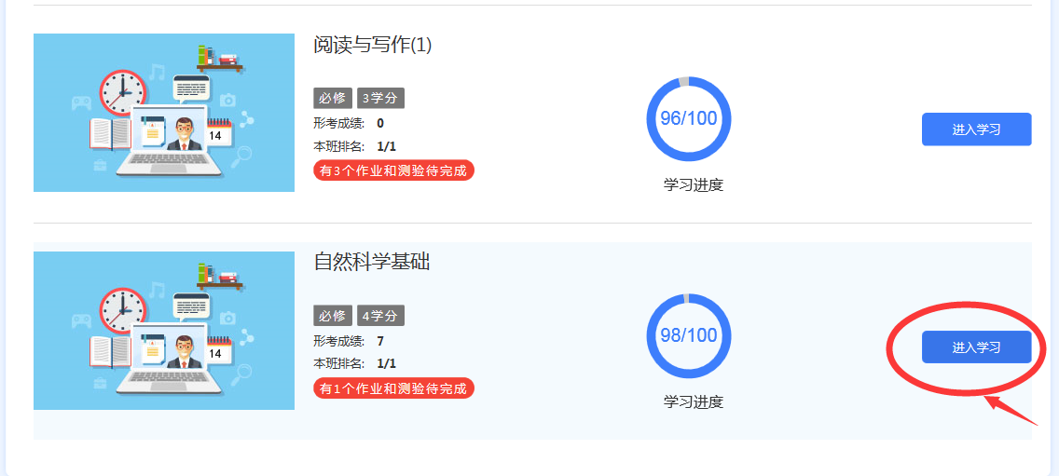
第三步：首先登录到学习页面，在所学课程中选择《自然科学基础》点击进入。

Slide 7
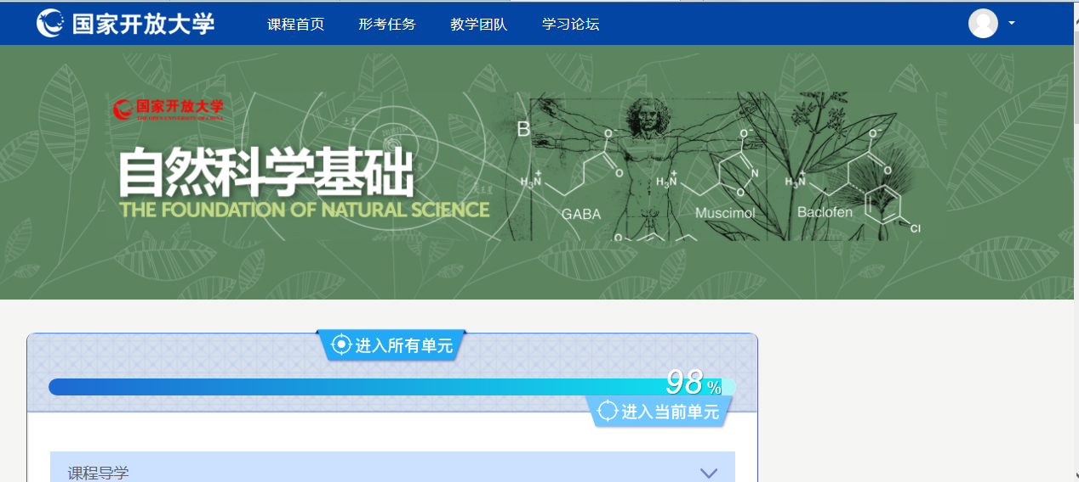
第四步：进入到课程学习主页

Slide 8
TWO
课程考核方式及
学 习 方 法

Slide 9
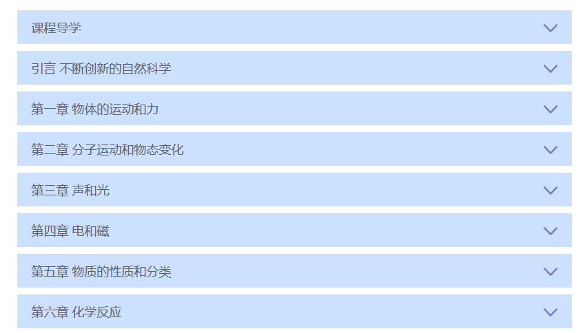
第五步：进入到课程学习主页，点击课程导学，查看课程学习内容。

Slide 10
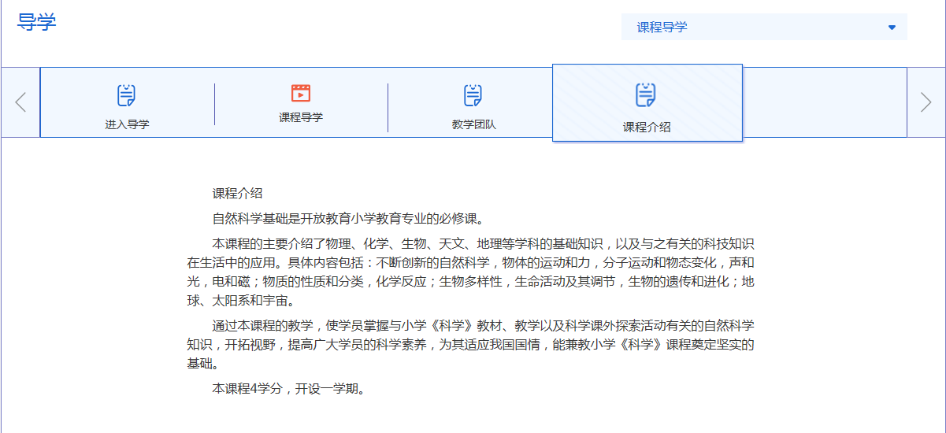
第六步：进入到课程学习主页，点击导学里的课程介绍。

Slide 11
第七步：点击进入到导学

Slide 12
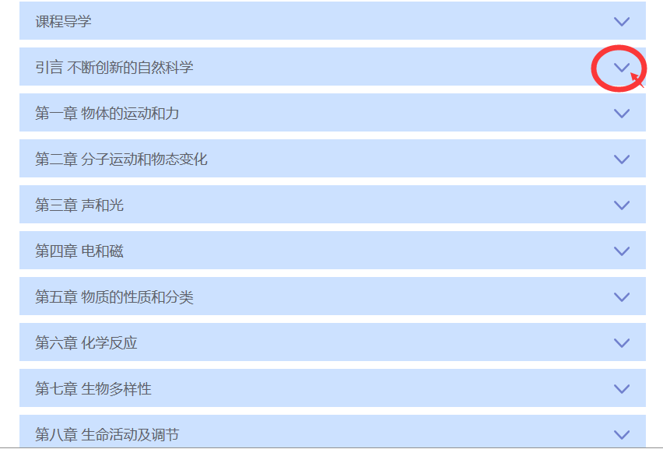
第八步点击这里下拉式菜单进行各章节内容的学习。

Slide 13
THREE
完成形考任务方法

Slide 14
第九步：点击这里完成作业。

Slide 15
第十步：点击这里进入形考任务。

Slide 16
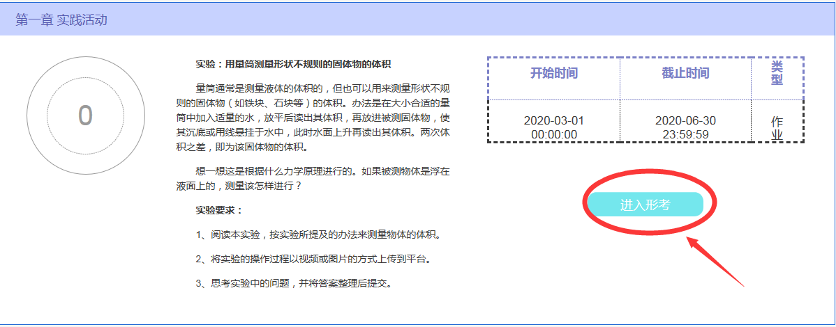
第十一步：点击这里进入第一章形考任务，拉动滚动条依次完成每个章节的任务。

Slide 17
第十二步：最重要的是这四次计分作业，一定要全部完成。

Slide 18
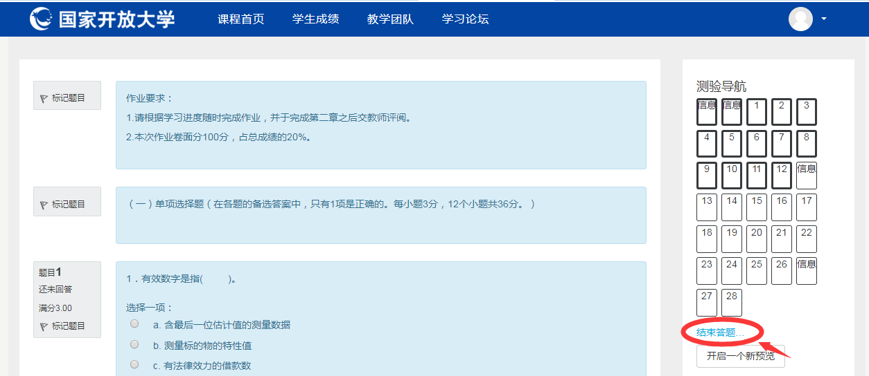
第十二步：最重要的是这四次计分作业，一定要全部完成。

Slide 19
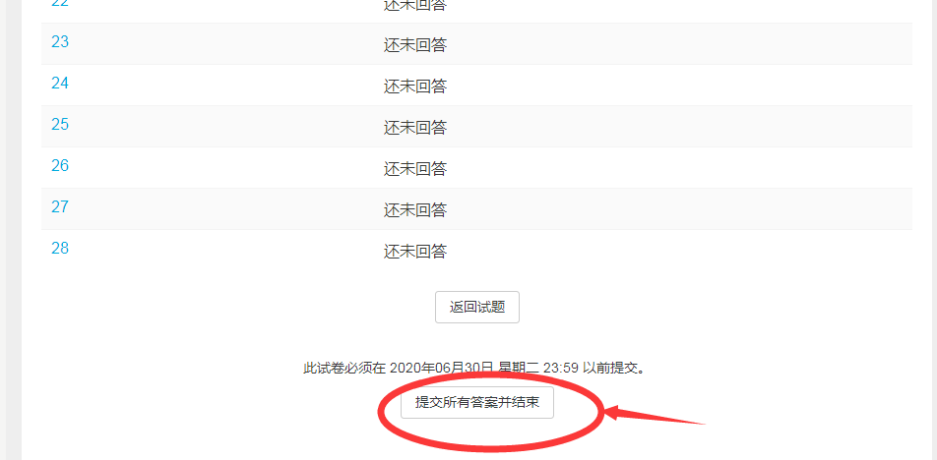
第十三步：点击这里提交试卷。

Slide 20
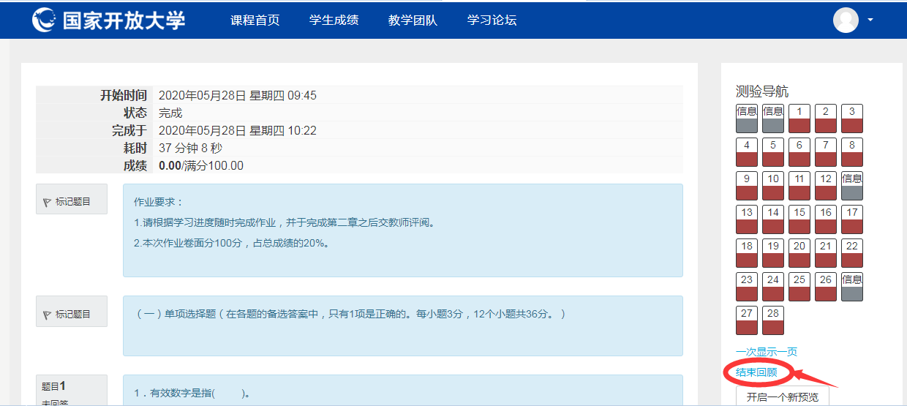
第十四步：最关键要点击结束回顾。

Slide 21
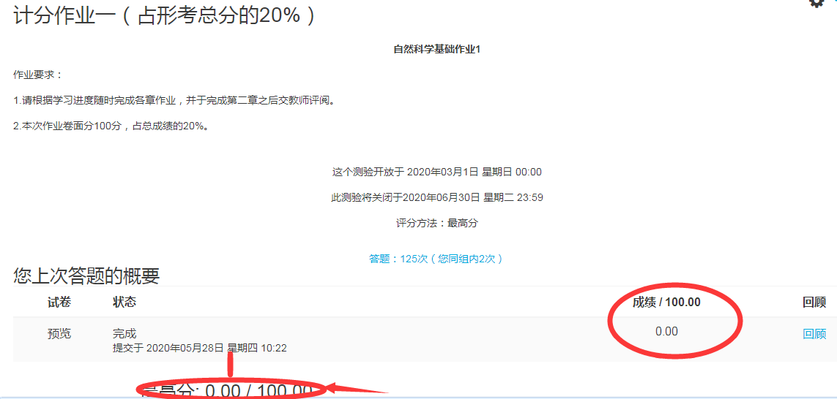
第十五步：在这里查看成绩。

Slide 22
第十六步：点击这里开始学习讨论

Slide 23
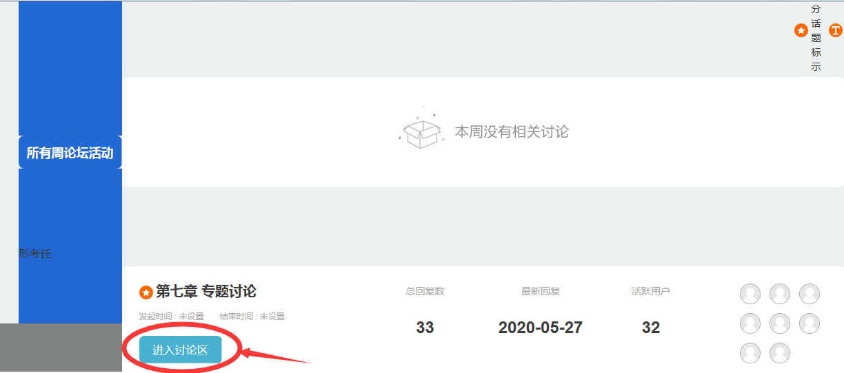

Slide 24
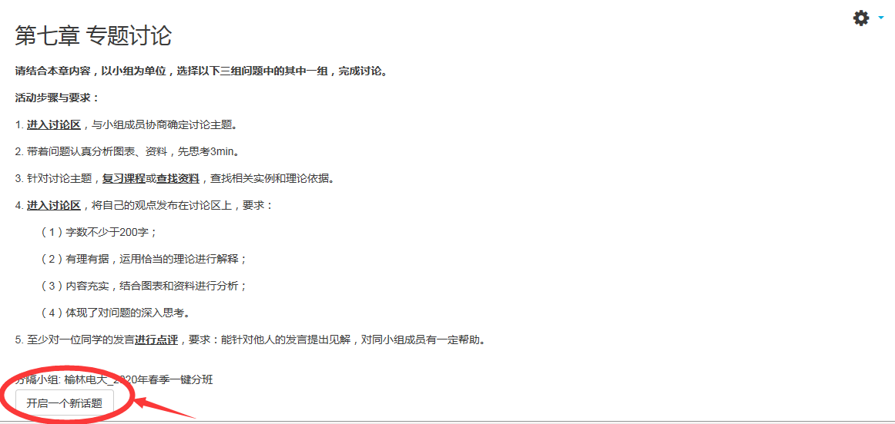
第十七步：每次任务都有不同的讨论区域，点击进入讨论区开始发贴。

Slide 25
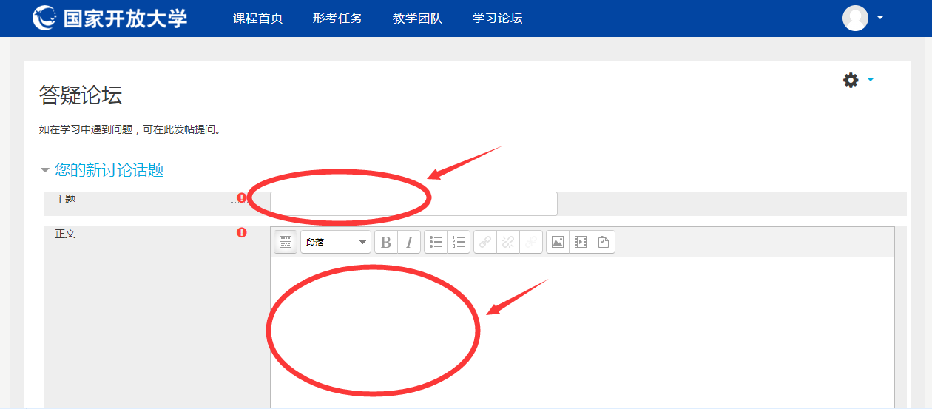
第十八步：在文本框内输入想要问的问题，点击发贴。

Slide 26
第十九步：依次完成形考任务，发贴十贴以上，完成该课程学习任务。
联系我们：如在学习过程中遇到问题，可以随时联系到课程任课教师，用QQ或者微信、打电话咨询，到学校来请教等方式都可以进行学习。
QQ号码：714140118@qq.com
微信号码与手机同号：18991099833

Slide 27
THANK
YOU

